Slide 1



সু স্বাগতম

Slide 2

আমার পরিচয়
মোঃ জায়েদুল ইসলাম ৯ম-শ্রেনী
সহকারী শিক্ষক(কম্পিউটার) বিষয়- কম্পিউটার
কালীগ্রাম রথীন্দ্রনাথ ইন্সষ্টিটউশন
পতিসর,আত্রাই,নওগাঁ।

Slide 3
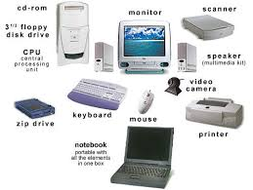
আজকের পাঠ শিরোনাম
কম্পিউটার ও হার্ডওয়্যার

Slide 4
শিখন ফল
কম্পিউটার ‍কি তা বলতে পারবে।
হার্ডওয়্যার কি তা বলতে পারবে।
হার্ডওয়্যারের প্রকার ভেদ নির্ণয় করতে পারবে।
কম্পিউটারের প্রকার ভেদ জানতে পারবে।

Slide 5

বিস্তারিত আলোচনা
কম্পিউটার একটি ইলেকট্রনিক্ যন্ত্র।ইহাকে হিসাব বা গনণা কারী যন্ত্র ও বলা হয়। কম্পিউটার দিয়ে সকল প্রকার কাজ করা যায়।কম্পিউটার মানুষের সকল কাজের সময় ও ব্যয় কমিয়ে দিয়েছে।

Slide 6

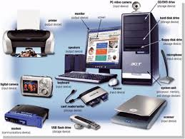
বিস্তারিত আলোচনা
হার্ডওয়্যারঃ
কম্পিউটারের সকল যন্ত্রাংশ বা ডিভাইস কে হার্ডওয়্যার বলে।

Slide 7

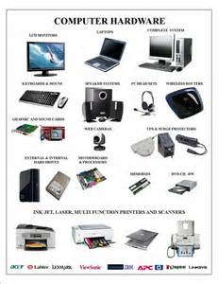
বিস্তারিত আলোচনা
হার্ড অর্থ শক্ত আর ওয়্যার অর্থ সামগ্রী অর্থাৎ কম্পিউটার ও তার সাথে লাগানো শক্ত সামগ্রী হল হার্ডওয়্যার। যেমন-

Slide 8
বিস্তারিত আলোচনা
মাউস,কী বোর্ড,প্রিন্টার,মনিটর,সিপিইউ,স্কানার,ওয়েব ক্যামেরা স্পীকার ইত্যাদি।

Slide 9




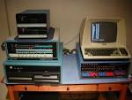
বিস্তারিত আলোচনা
কম্পিউটারকে আকার আয়তন হিসাবে চার ভাগে ভাগ করা যায় যথা -
১। সুপার কম্পিউটার
২। মেইনফ্রেম কম্পিউটার
৩। মিনি কম্পিউটার
৪। মাইক্রো কম্পিউটার
Super computer
mainframe
Mini computer
Micro computer

Slide 11
দলীয় কাজ
১। হার্ডওয়্যার এর বিভিন্ন যন্ত্রাংশের নাম লিখ।

Slide 12
মুল্যায়ন
১। কম্পিউটার কি?
২। মাউস এর কাজ কি?
৩। কম্পিউটার দিয়ে কি কি কাজ করা যায়।

Slide 13
বাড়ির কাজ
১। কম্পিউটারের পরিচয় সহ এর যন্ত্রাংশের নাম খাতায় লিখে আনবে।

Slide 14

সবাই কে ধন্যবাদ।

